Slide 1
5
7
<
숫자 비교 게임

Slide 2
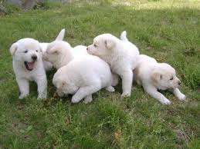
5마리
사진 숫자 퀴즈

Slide 3
색깔 순서 맞추기

Slide 4
!
짝 없는 그림 찾기

